Slide 1
Влияние коронавируса на фьючерсное падение 20 апреля
Морозюк Александр

Slide 2
Содержание
Срочный рынок & Коронавирус
Фьючерс & Экспирация
Падение & Перспективы

Slide 3
Срочный рынок
Рынок деривативов
Операции с базисными активами осуществляются/могут осуществляться не сейчас, а в будущем
Срочность как один из признаков

Slide 4
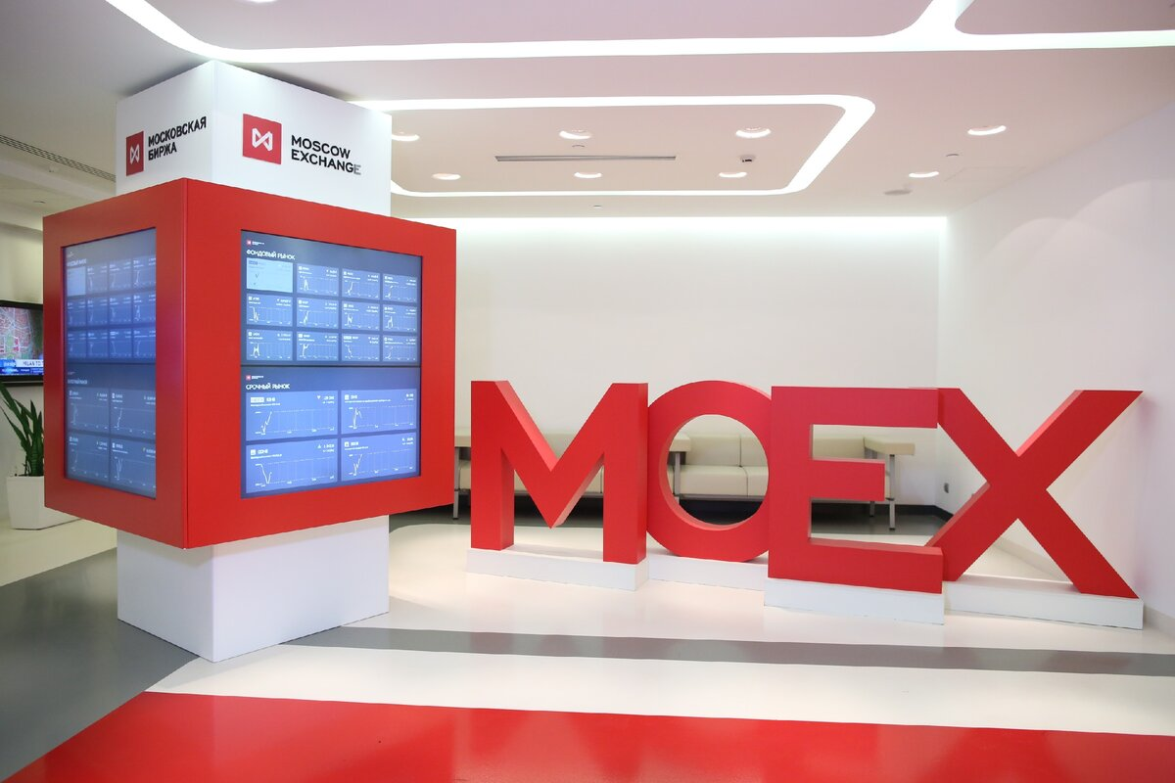
Срочный рынок в России

Slide 5
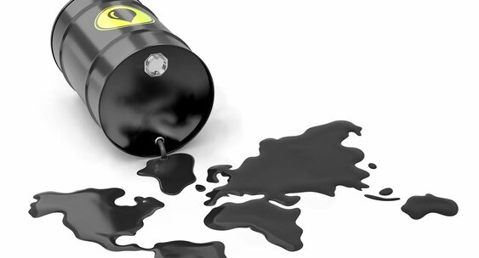
Фьючерс?

Slide 6
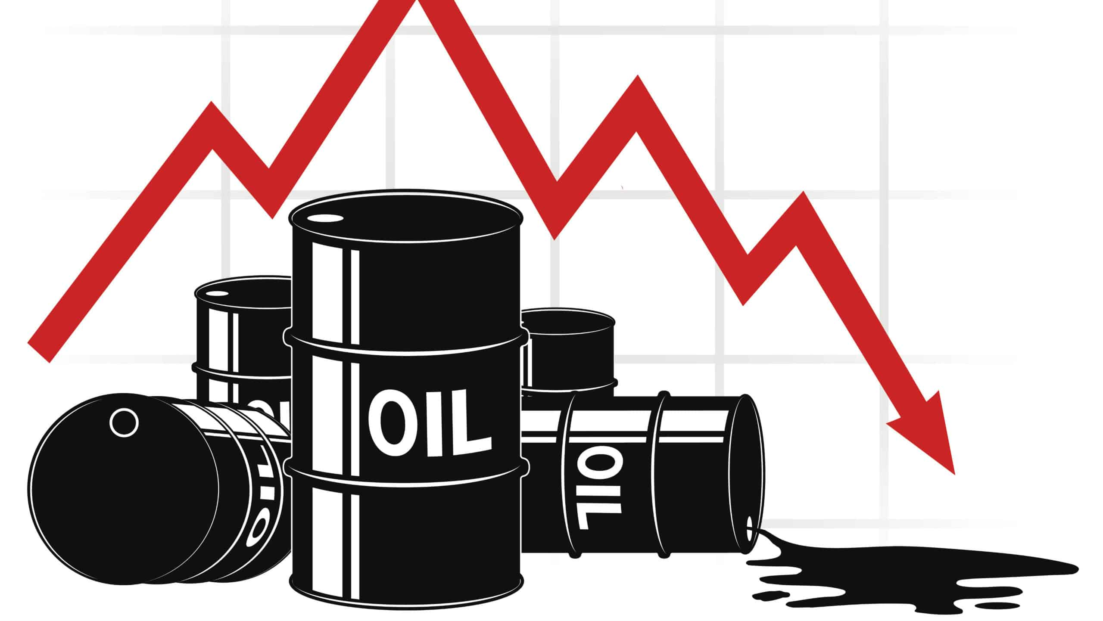
Экспирация?

Slide 7
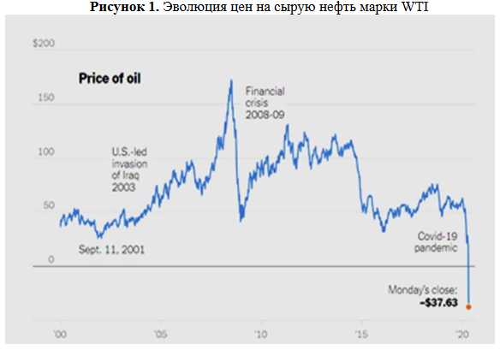
Эволюция цен на нефть WTI

Slide 8
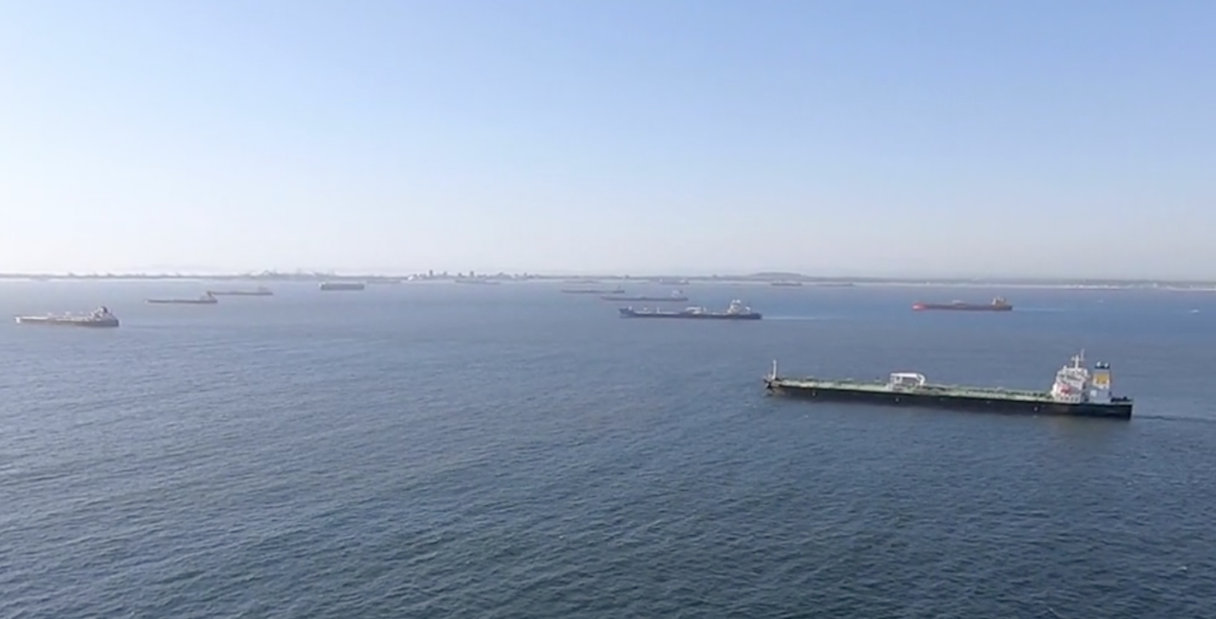
Экономические стороны экспирации в отрицательной зоне

Slide 9
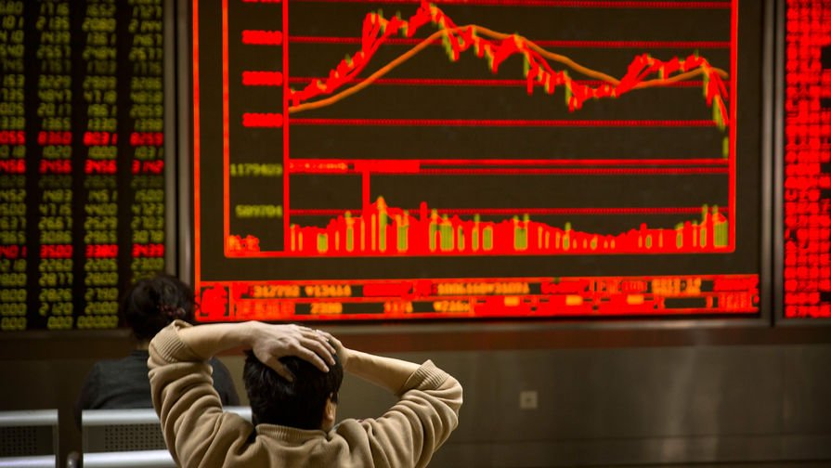
Технические стороны экспирации в отрицательной зоне

Slide 10
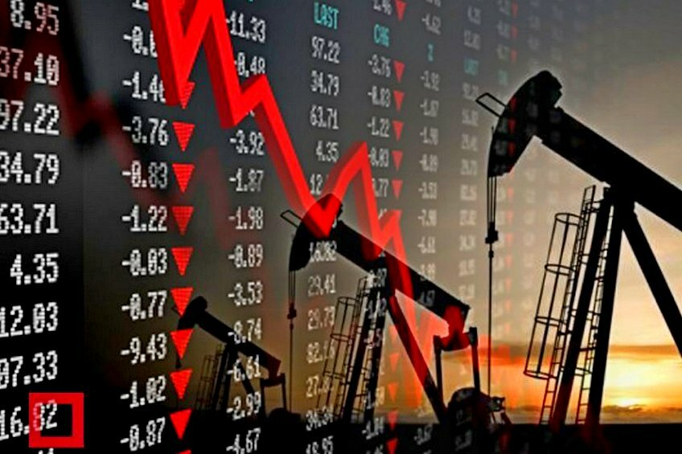
Возможно ли повторение?

Slide 11
Спасибо за внимание!

